Slide 1
Review DQI Tools โปรแกรมช่วยตรวจสอบ และเพิ่มคุณภาพข้อมูลติดตาม ผลการดูแลรักษาผู้ติดเชื้อเอชไอวี (DQI tool)

Slide 2
DQI system จะทำอะไรบ้าง
ระบบจะประมวลข้อมูล เพื่อตรวจสอบสถานะของผู้ติดเชื้อฯ จากฐานของข้อมูล Heath data center และ ฐานข้อมูลผู้ติดเชื้อเอชไอวี (EIIS) ของประเทศ
ระบบจะแสดงผลลัพธ์การตรวจสอบข้อมูลออกมา
ตัวเลขที่แสดงผลพื้นฐาน เช่น จำนวนผู้เสียชีวิต จำนวนหมายเลข ID ที่ผิดปกติ เป็นต้น
ตัวเลขที่เจ้าหน้าที่ใช้พิจารณาดำเนินงานต่อ เช่น จำนวนผู้ที่มารับการรักษาด้วยยาต้านไวรัส แต่ไม่มีผลการวินิจฉัยว่าติดเชื้อ จำนวนผู้ถูกวินิจฉัยว่าติดเชื้อที่ขาดนัดมากกว่า 190 วัน เป็นต้น
DQI
HDC & EIIS

Slide 3
HIV_e-Logsheet
ข้อมูลเพื่อติดตามผู้ป่วย 13 ไฟล์
Nap ID Or Lab No.
เชื่อมโยง
Nap ID
ชุดข้อมูลใหม่
ต้องเติมข้อมูลชุดใหม่ให้ครบที่สุด ที่จำเป็นคือ CID 13 หลัก เพราะต้องนำไปใช้ค้นหาข้อมูลจาก HDC/EIIS
Notes:
ประมวลข้อมูล HIV e-Logsheet กับ ข้อมูล NAP Web Report ทั้ง 13 ไฟล์
ใช้ CID เป็นตัวเชื่อมโยงข้อมูล และทำการตรวจสอบสถานะของผู้ติดเชื้อจากข้อมูล 2 แหล่ง
Export file ที่อยู่ในรูป text ซึ่งเป็นข้อมูลที่ CID ถูก encrypt เรียบร้อยแล้ว เพื่อส่งไปตรวจสอบข้อมูลจาก EIIS/HDC web service

Slide 4
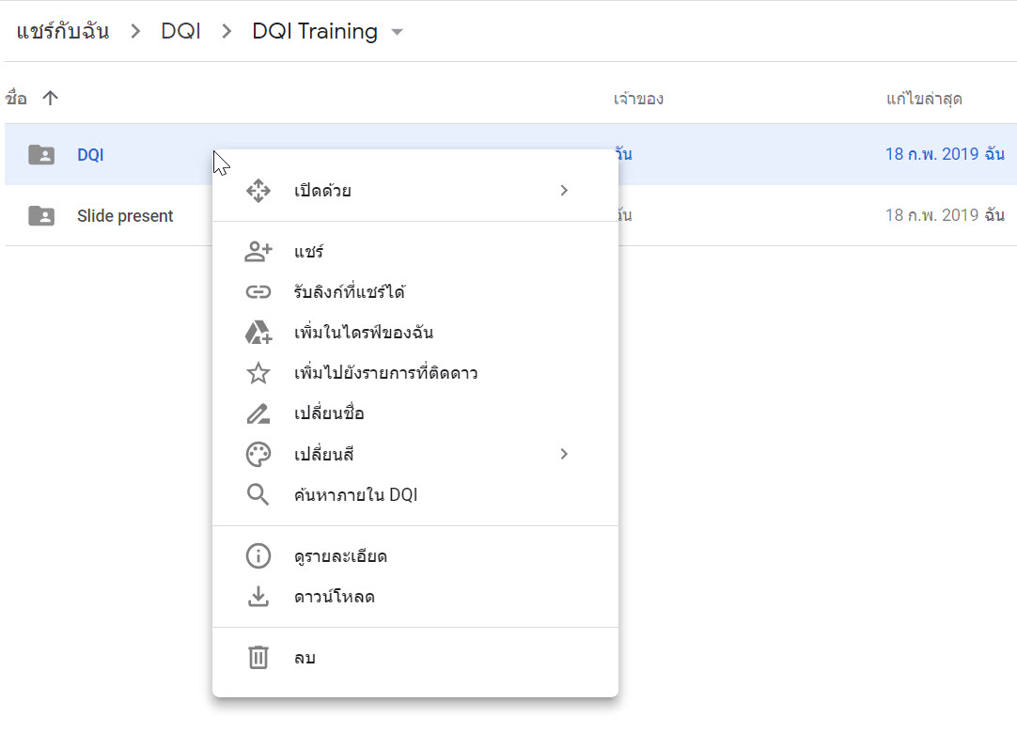
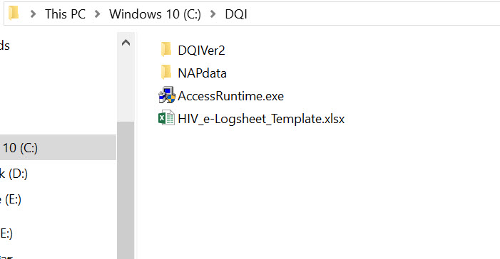
Download เอกสาร และโปรแกรม ได้ที่
stivct.com/dqi
สำหรับวางไฟล์ Nap 13 ไฟล์
Logsheet

Slide 5
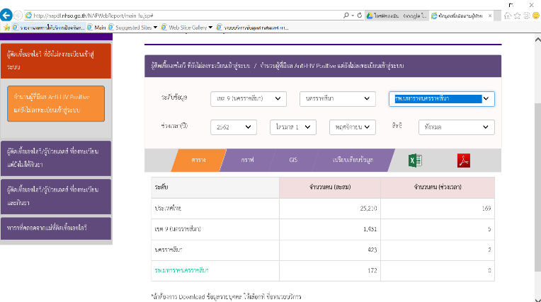
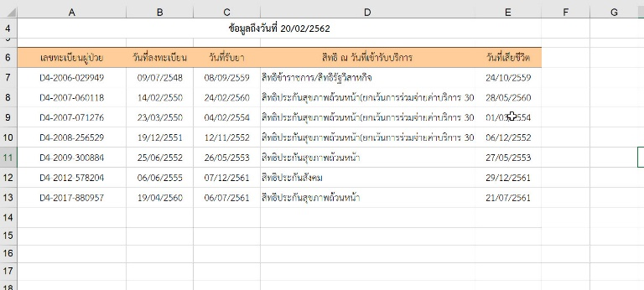
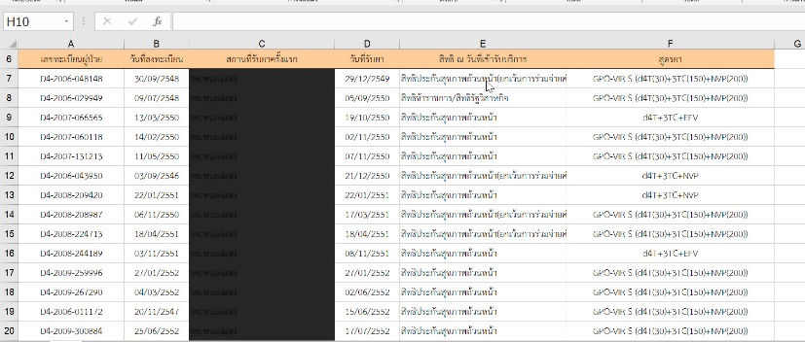
ข้อมูลที่ต้องเตรียมสำหรับใช้ในโปรแกรม Data Quality Improvement (DQI)
1. HIV e-Log sheet
2 .NAP web report ข้อมูลเพื่อติดตามผู้ป่วย
HIV e-Logsheet
(From HIS or clinic logbooks)
ข้อมูลประกอบด้วย
NAP
CID (13 หลัก)
Population
Date of HIV test (ถ้ามี)
หมายเหตุ: สามารถจัดทำตามลำดับความสำคัญหรือความพร้อม คือ
1) List ผู้ขาดการติดตามระยะต่างๆ
2) List KP ตามลำดับ priority MSM+TG ตามด้วย SW, PWID, migrant)

Slide 6
HIV e-Logsheet ทะเบียนผู้ติดเชื้อเอชไอวีที่มารับบริการ
1
# HIV e-Logsheet
(From HIS or clinic logbooks)
เจ้าหน้าที่ป้อนข้อมูลผู้ติดเชื้อฯ ลงในแบบฟอร์ม
หรือ
ข้อมูลประกอบด้วย
NAP
CID (13 หลัก)
Population
Date of HIV test (ถ้ามี)
HOSPITAL
เจ้าหน้าที่ IT โรงพยาบาลดึงข้อมูลผู้ติดเชื้อฯ ออกมาจากฐานข้อมูลโรงพยาบาล
HIS (e-hospital records)
หมายเหตุ: สามารถจัดทำตามลำดับความสำคัญหรือความพร้อม คือ
1) List ผู้ขาดการติดตามระยะต่างๆ #
2) List KP ตามลำดับ priority MSM+TG ตามด้วย SW, PWID, migrant)

Slide 7
ข้อควรระวังสำหรับ HIV e_Log sheet
Duplicated of NAP-ID and CID
Code NAP-ID: D4-XXXX-XXXXXX
CID: ไม่มี – ระหว่างตัวเลข ตัวอย่างที่ถูกต้อง 1320100875623
Population ให้ตรงตาม Format
ลำดับของ Column: ID, NAPID, CID, KIP1, KP2, Comment, DateDx
ชื่อ Sheet = Listdata

Slide 8
NAP web report ข้อมูลเพื่อติดตามผู้ป่วย
2
http://napdl.nhso.go.th/NAPWebReport/LoginServlet
๑) สร้าง Sub folder “NAPdata” ใน
Folder “DQI” ที่ Drive C หรือ D
๒) เข้าไปที่ NAP web report โดยใช้ User name & Password ของ รพ.
๓) ไปที่หัวข้อ “ข้อมูลเพื่อติดตามผู้ป่วย”
๔) Download ข้อมูลที่เป็น Excel file และ Save ไว้ที่ “NAPdata”
โดยคลิกเลือกที่ ชื่อโรงพยาบาล
(ไม่ต้องเลือก ช่วงเวลา)

Slide 9
2
NAP web report ข้อมูลเพื่อติดตามผู้ป่วย
ไฟล์ที่ใช้เพื่อตรวจสอบ
ข้อมูลที่ใช้เชื่อมโยง
1) HIVPositive_NotRegister
LABID,ข้อมูลการติดเชื้อ
3) LostFU
NAPID,ข้อมูลการติดเชื้อ
2) Register_NotDeath_NotARV
NAPID,ข้อมูลการติดเชื้อ
ต้องหา CID เพื่อใช้ในการเชื่อมโยงกับฐานข้อมูล HDC/EIIS
1) ผู้ติดเชื้อฯ ที่ยังไม่ลงทะเบียนเข้าสู่ระบบ/ จำนวนผู้ที่มีผล Anti-HIV Positive แต่ยังไม่ลงทะเบียนเข้าสู่ระบบ
2) ผู้ติดเชื้อฯ ที่ลงทะเบียน ที่ยังไม่เสียชีวิต แต่ยังไม่ได้กินยา
3) ผู้ติดเชื้อฯ ที่ลงทะเบียน และกินยา และไม่มาตรงตามนัดมากกว่า 90 วัน
* สำหรับครั้งนี้ เพื่อให้โรงพยาบาลมีข้อมูลเกี่ยวกับ VL ครบถ้วน ขอให้ Download ไฟล์ จำนวนผู้ที่มีค่า VL ทั้ง 3 ไฟล์ ตั้งแต่ปี 2556 - 2561

Slide 10
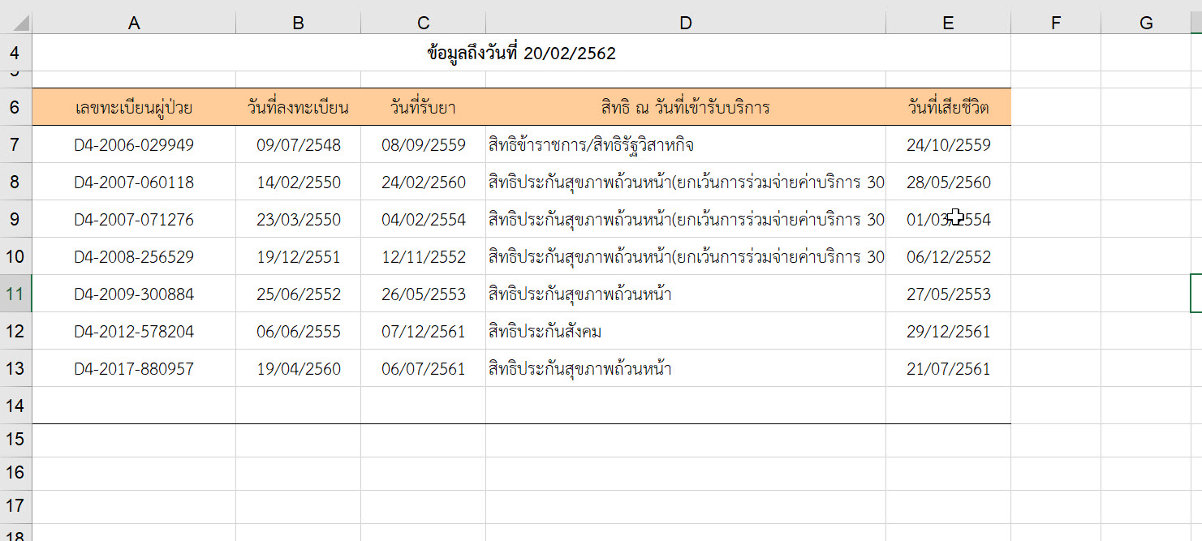
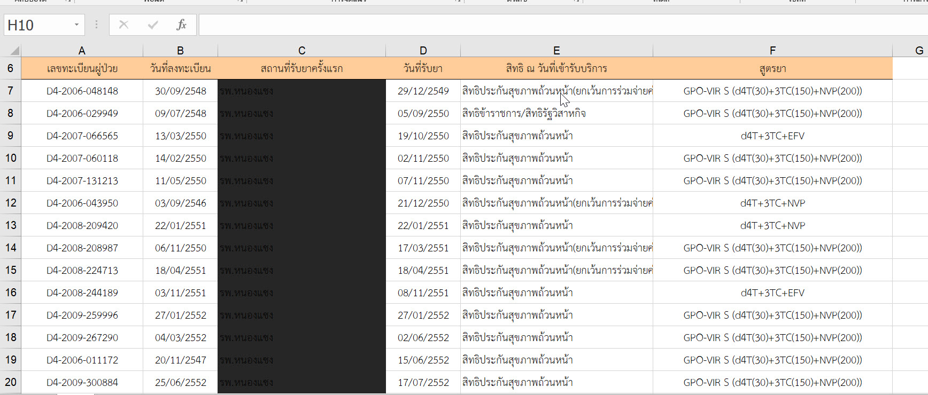
ตัวอย่างรายละเอียด Excel จาก Nap Web Report

Slide 11
ข้อควรระวังสำหรับ NAP web report
อย่าเปลี่ยนชื่อไฟล์เด็ดขาด
เมื่อ Download แล้ว กรุณาสำรองข้อมูลไว้อีก Folder เพื่อป้องกันการสูญหาย หรือ Error

Slide 12
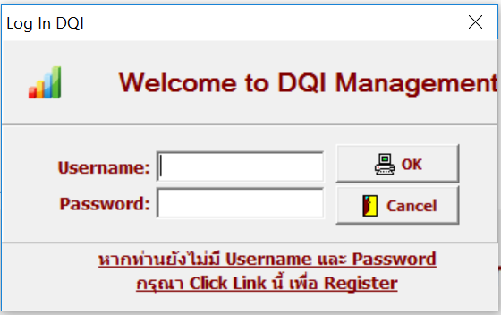
วิธีการติดตั้งโปรแกรม DQI tool
Copy folder DQIProg จาก web วางลงใน Folder DQI ที่สร้างไว้
เปิดโปรแกรมโดย Double click ที่ DQI.exe
3. Log in ด้วย username: admin password: admin

Slide 13
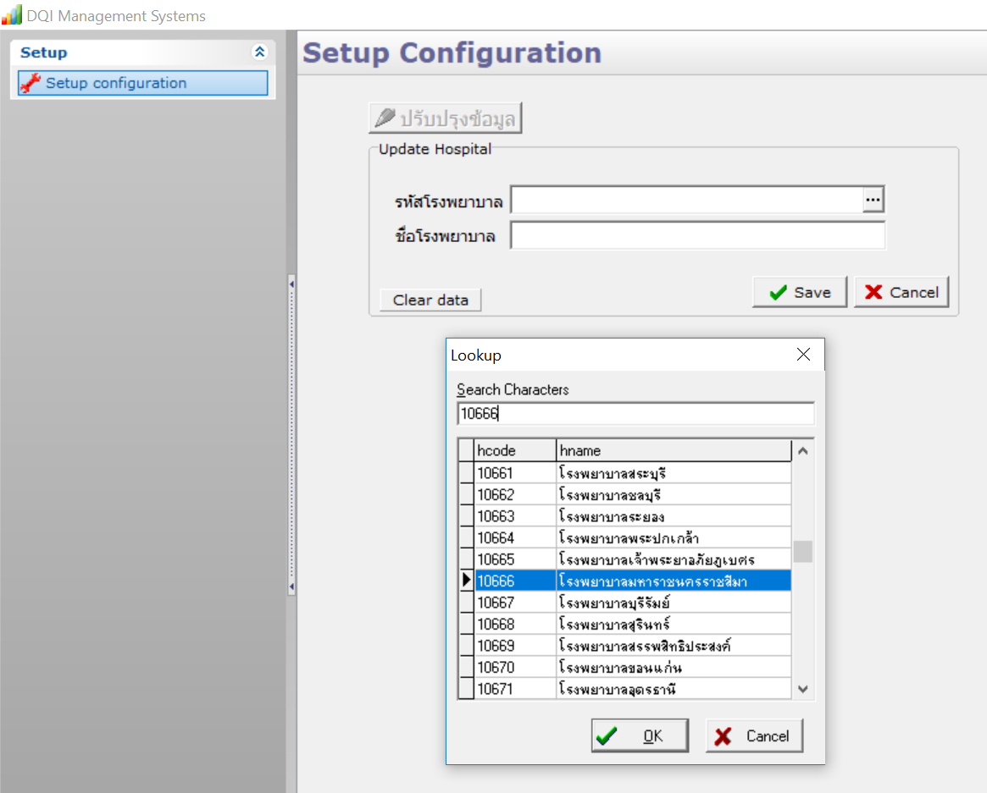
วิธีการติดตั้งโปรแกรม DQI tool (ต่อ)
4. Setup โรงพยาบาล โดย
4.1 คลิกที่ “Setup configuration”
4.2 คลิกที่ “ปรับปรุงข้อมูล”
4.3 ใส่ รหัส 5 หลักของโรงพยาบาล
4.4 คลิก Save
4.5 คลิก Close

Slide 14
การนำเข้า และจัดการข้อมูล เพื่อการตรวจสอบและเชื่อมโยงข้อมูล

Slide 15
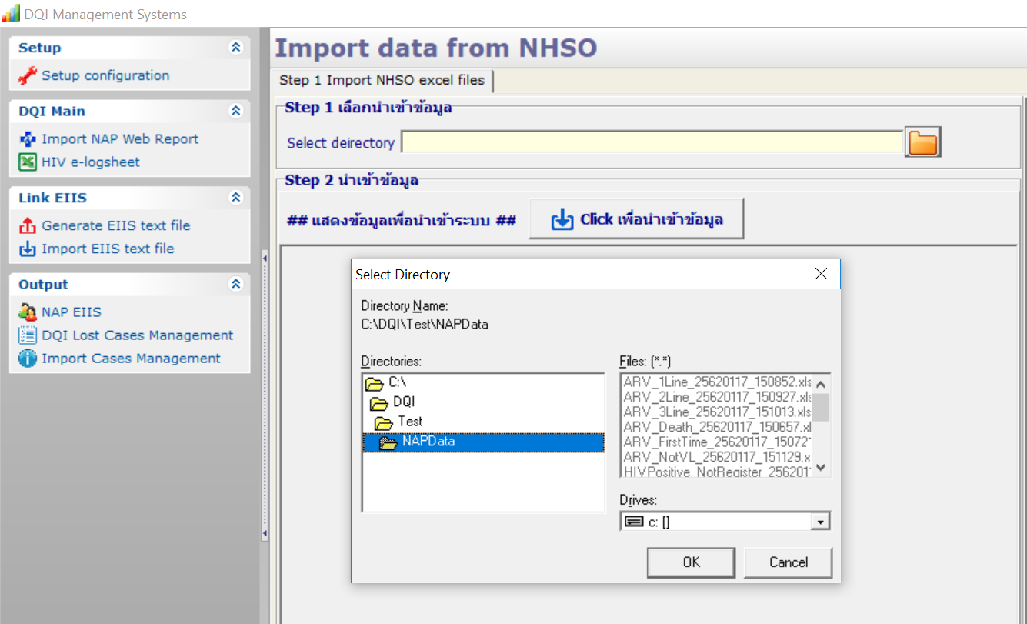
วิธีการ Import NAPdata
1. Import NAP data “ข้อมูลเพื่อติดตามผู้ป่วย”
ในหัวข้อ DQI Main คลิก “Import NAP Web Report”
เลือกนำเข้าข้อมูลจาก Folder “NAPdata”
คลิกปุ่ม “Click เพื่อนำเข้าข้อมูล”

Slide 16
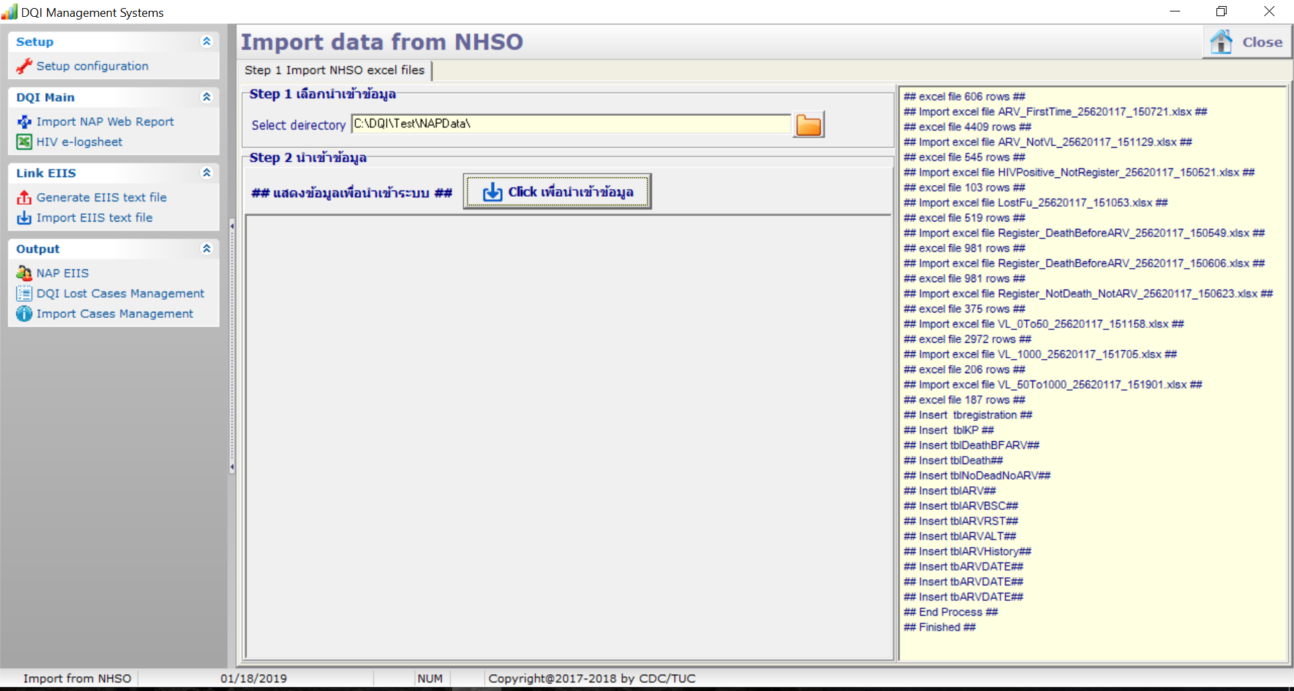
วิธีการ Import NAPdata 13 files
ระบบจะนำเข้าข้อมูลทั้งหมดโดยอัตโนมัติ เมื่อสิ้นสุดการนำเข้า หน้าจอจะแสดงผลลัพธ์

Slide 17
วิธีการ Import HIV e_Logsheet
HIS (e-hospital records)

Slide 18
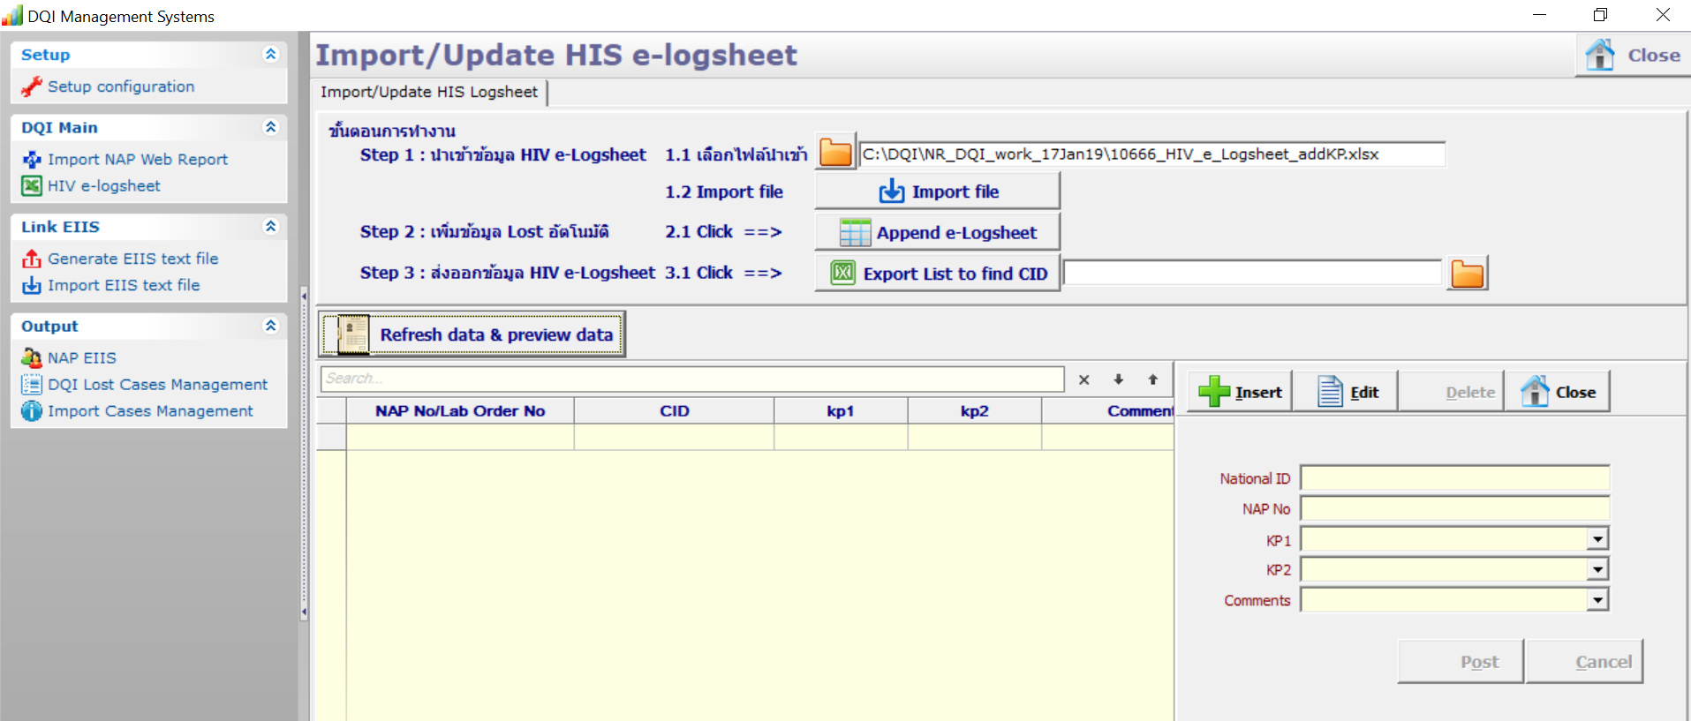
วิธีการ Import HIV e_Logsheet
1. ในหัวข้อ DQI Main คลิก “HIV e-logsheet”
เลือก Step 1: นำเข้าข้อมูล HIV e-Logsheet
คลิก เลือกไฟล์ HIV e-Logsheet ที่เตรียมมา
คลิกปุ่ม “Import file”

Slide 19
วิธีการ เชื่อมโยงข้อมูล NAPdata และ HIV e_Logsheet
Step 2: เพิ่มข้อมูล Lost อัตโนมัติ → 2.1 Click → คลิกปุ่ม “Append e-Logsheet”
Click “Refresh data & preview data”

Slide 20
การเชื่อมโยงข้อมูลการติดตามการรักษา และการเสียชีวิต จากระบบ MOPH HDC และ EIIS (Epidemiological Intelligence Information System)
จากข้อมูล NAP data 13 ไฟล์ มีข้อมูลที่ต้องดำเนินการพัฒนาคุณภาพการบริการ และคุณภาพข้อมูล ได้แก่
1) การติดตามผู้ป่วย ผู้ที่มีผล Anti-HIV Positive แต่ยังไม่ลงทะเบียนเข้าสู่ระบบ (HIV Positive No Register)
2) การติดตามผู้ป่วย ผู้ที่ลงทะเบียน ที่ยังไม่เสียชีวิต แต่ยังไม่ได้กินยา (Register Not Death Not ARV)
3) การติดตามผู้ป่วย ผู้ที่ไม่มาตรงตามนัดมากกว่า 90 วัน (Lost FU after ARV)
การเชื่อมโยงข้อมูลการติดตามการรักษา และการเสียชีวิต จากระบบ MOPH HDC และ EIIS
จำเป็นต้องใช้เลขบัตรประชาชน 13 หลัก (CID)

Slide 21
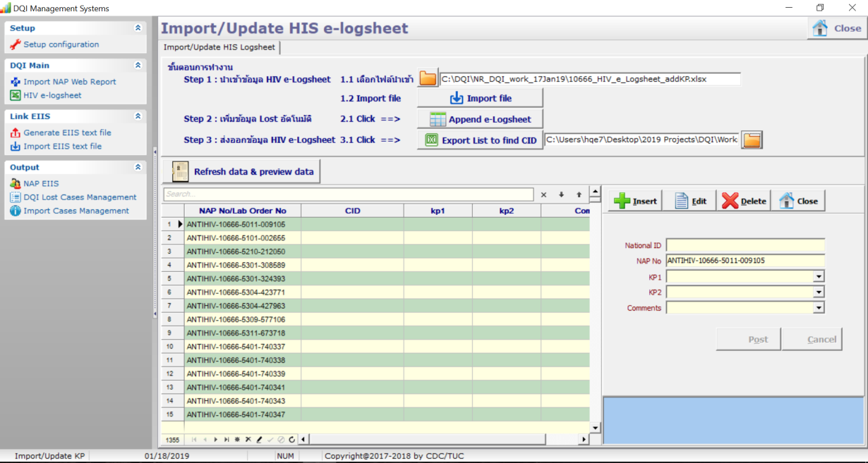
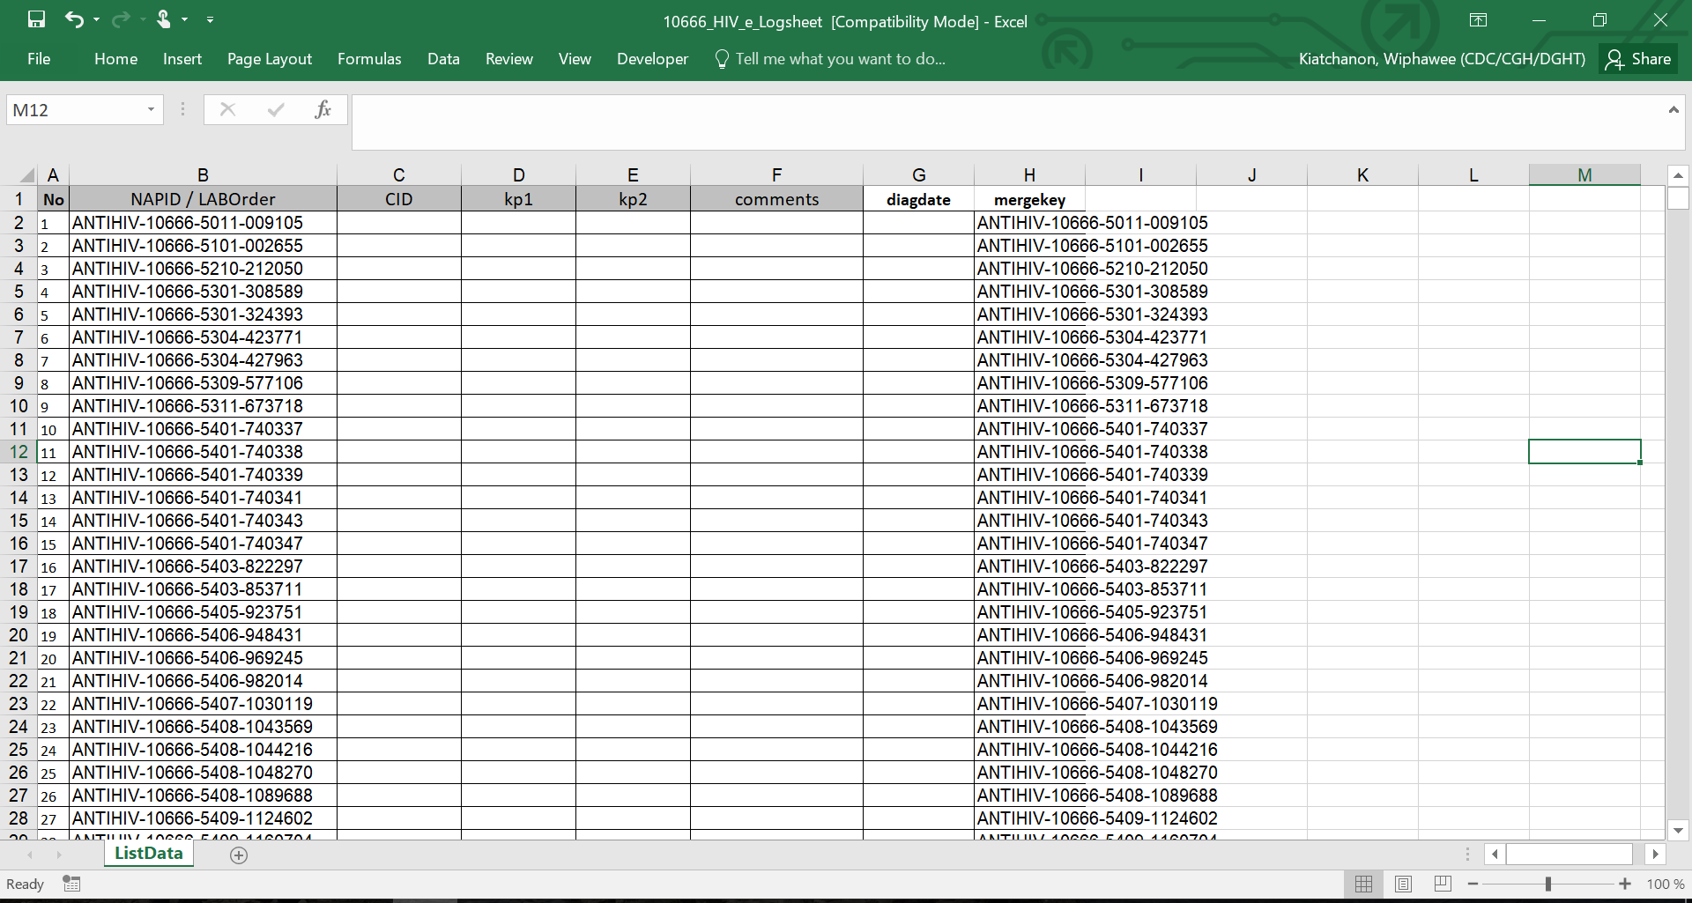
วิธีการ Update เลข 13 หลัก
1
Update ข้อมูลโดยตรงในโปรแกรม DQI tool
2
Update ใน HIV e-Logsheet

Slide 22
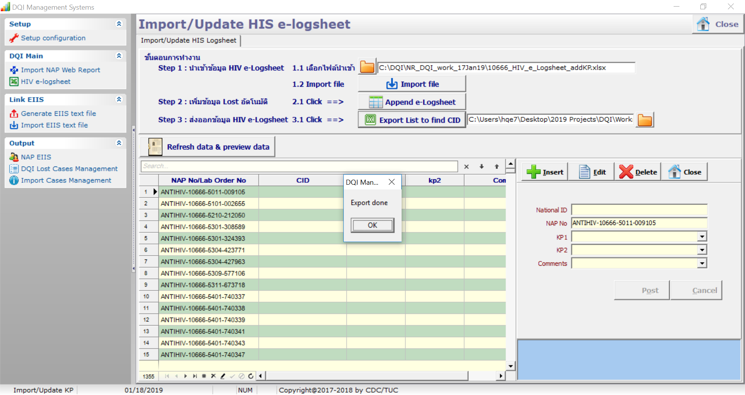
วิธีการ ส่งออกข้อมูล HIV e_Logsheet เพื่อไปหาเลข 13 เพิ่มเติม
Step 3: ส่งออกข้อมูล HIV e-Logsheet → 3.1 Click → คลิกปุ่ม “Export List to find CID”
DQIProg
→ ExportFiles

Slide 23
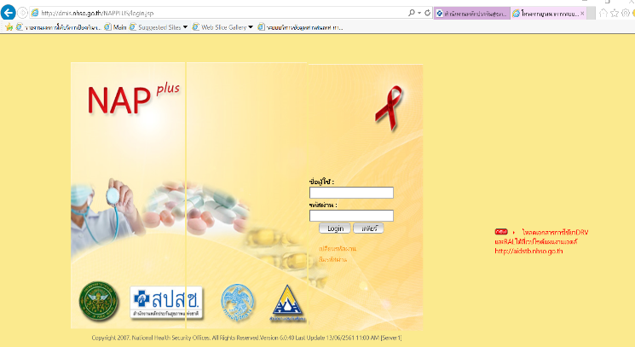
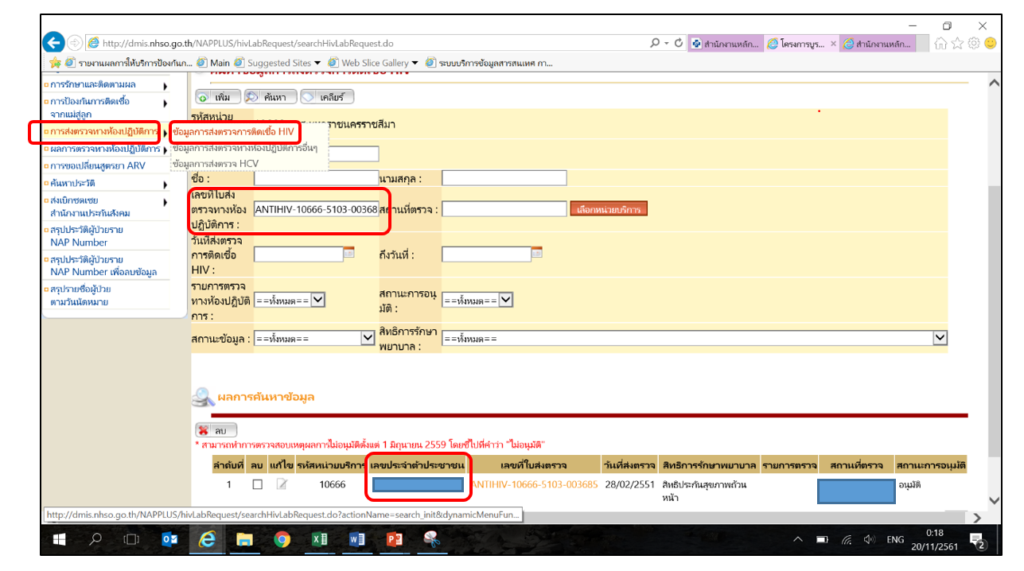
วิธีการค้นหา เลขประจำตัวประชาชน 13 หลัก ใน NAP
เข้าไปที่ http://dmis.nhso.go.th/NAPPLUS/login.jsp
ระบบสารสนเทศการให้บริการผู้ติดเชื้อเอชไอวี ผู้ป่วยเอดส์แห่งชาติ (NAP)
โดยใช้ User name & Password ของโรงพยาบาล
HIVPositive_NotRegister → LABID

Slide 24
วิธีการ Import HIV e_Logsheet
1. ในหัวข้อ DQI Main คลิก “HIV e-logsheet”
เลือก Step 1: นำเข้าข้อมูล HIV e-Logsheet
คลิก เลือกไฟล์ HIV e-Logsheet ที่เตรียมมา
คลิกปุ่ม “Import file”

Slide 25
วิธีการส่งออกข้อมูลเพื่อค้นหาข้อมูลเพิ่มเติมจากระบบ MOPH HDC และ EIIS
ในหัวข้อ Link EIIS คลิก “Generate EIIS text file”
คลิก “แสดงรายการข้อมูลก่อนส่งออก EIIS Text File” ระบบจะแสดง CID และ รหัส Lost group
คลิก “ส่งออกข้อมูล EIIS Text File” ระบบจะทำการ Export file ออกมาเป็น Text
เพื่อความปลอดภัย และความลับของผู้รับบริการ ระบบจะทำการ Encrypt เลข 13 หลัก โดยอัตโนมัติ
ส่ง Email พร้อมแนบไฟล์ Text ไปที่ hivdqi@gmail.com
DQIProg
→ ExportFiles

Slide 26
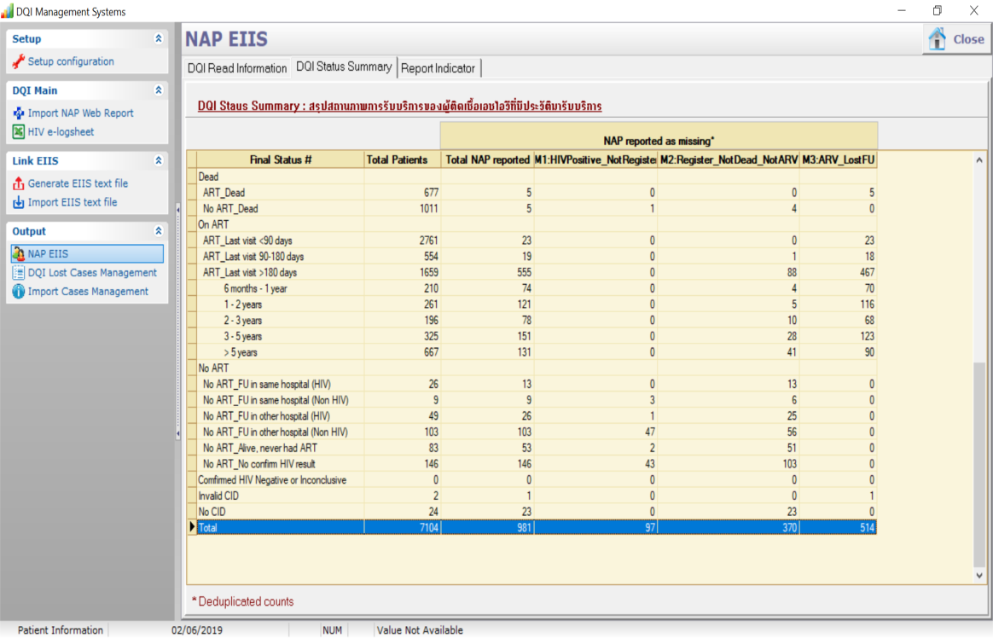
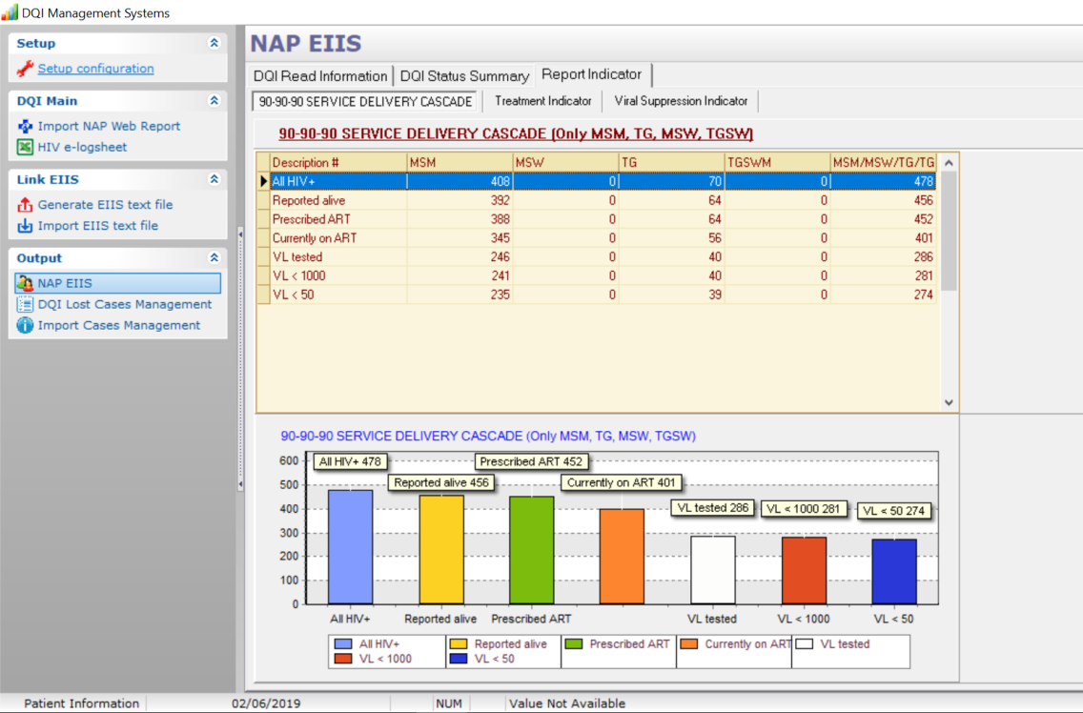
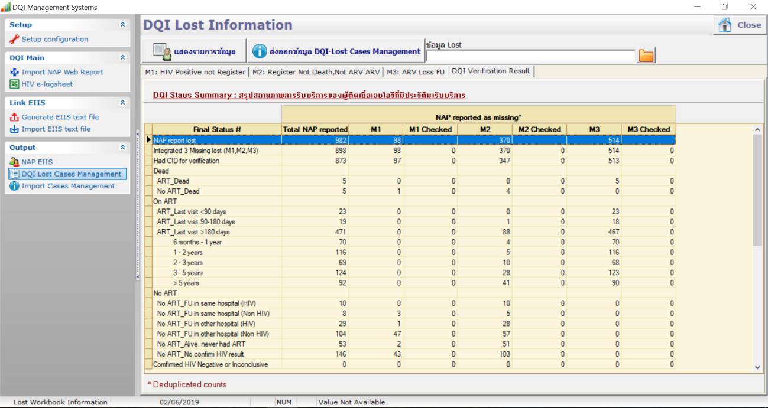
DQI Output

Slide 27
DQI Output
NAP_EIIS
1.1 DQI Read Information (แสดงรายละเอียดของข้อมูลผู้มารับบริการทั้งหมด) → Report
1.2 DQI Status Summary: สรุปสถานะภาพการรับบริการของผู้ติดเชื้อเอชไอวีที่มีประวัติมารับบริการ
1.3 Report Indicators
1.3.1 90-90-90 Service Delivery Cascade (Only MSM, MSW, TG and TGSW)
1.3.2 Treatment Indicators
1.3.3 Viral Suppression Indicators
2) DQI Lost Cases Management
2.1 DQI Lost Information (แสดงรายละเอียดของข้อมูลผู้รับบริการที่ NAP รายงานว่าขาดการติดตาม):
2.1.1 M1: HIV Positive_Not Register
2.1.2 M2: Register_NotDeath_NotARV
2.1.3 M3: ARV_LostFU
2.1.4 DQI Verification Result
2.2 ส่งออกข้อมูล DQI Lost Cases Management
2.2.1 8 Tables: T1 – T8 → Report
2.2.2 DQI Verification Result ) → Report

Slide 28
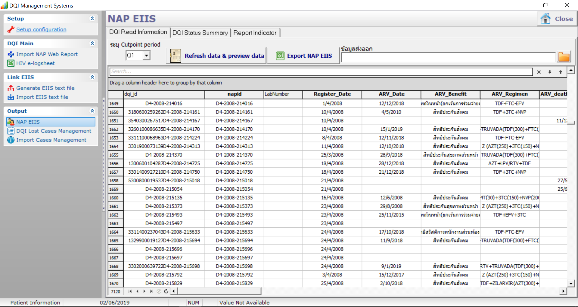
DQI Output: NAP_EIIS 1.1 DQI Read Information (แสดงรายละเอียดของข้อมูลผู้มารับบริการทั้งหมด)
4
2
3
Report
1

Slide 29
DQI Output: NAP_EIIS 1.2 DQI Status Summary: สรุปสถานะภาพการรับบริการของผู้ติดเชื้อเอชไอวีที่มีประวัติมารับบริการ

Slide 30
DQI Output: NAP_EIIS 1.3 Report Indicators (90-90-90 Service Delivery Cascade)

Slide 31
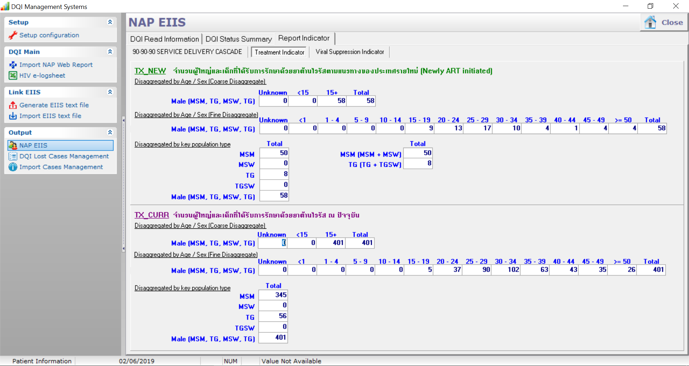
DQI Output: NAP_EIIS 1.3 Report Indicators (Treatment Indicators)

Slide 32
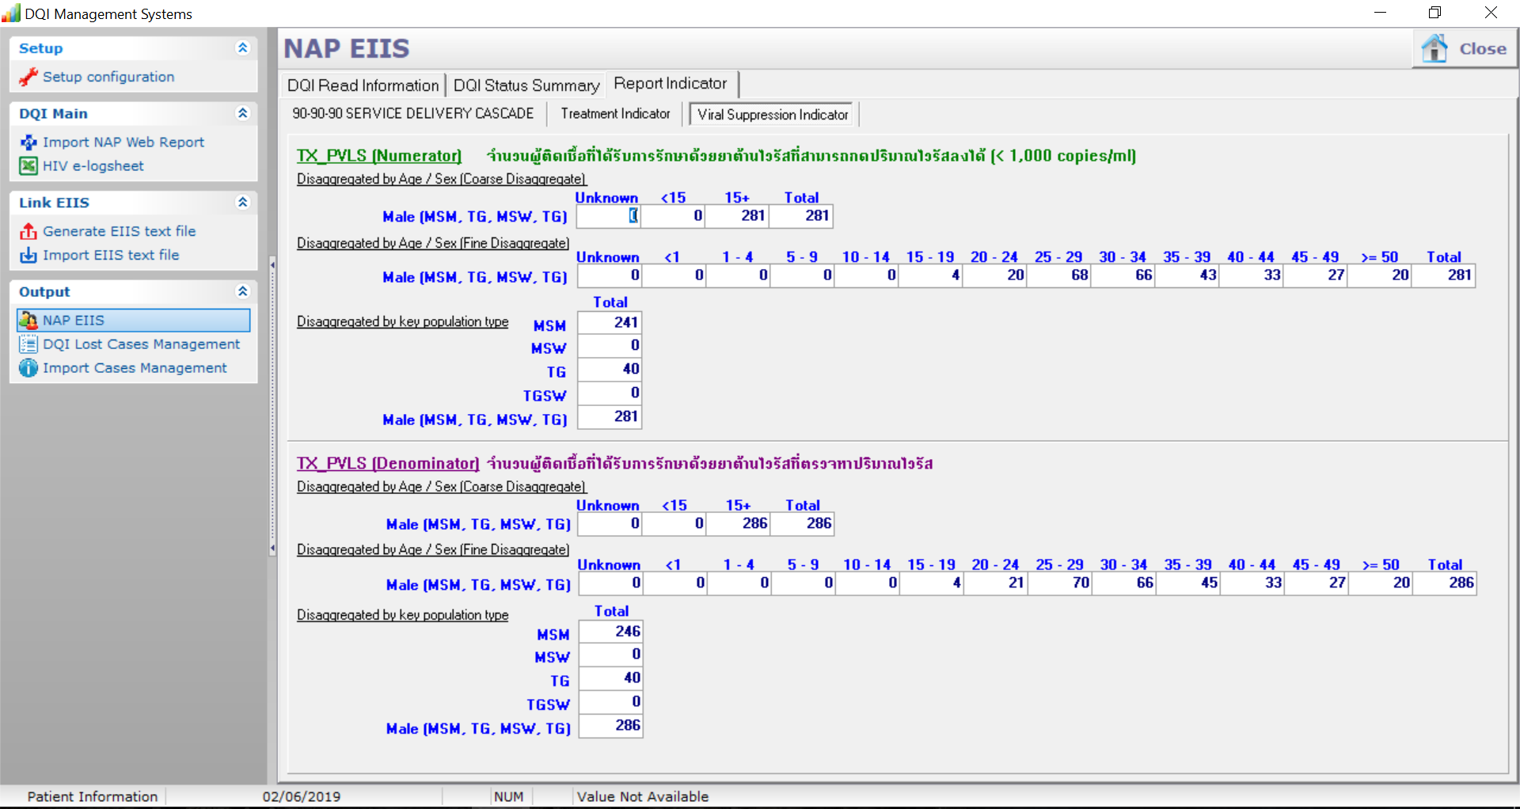
DQI Output: NAP_EIIS 1.3 Report Indicators (Treatment Indicators)

